Slide 1

Жестокое
обращение
с детьми

Slide 2

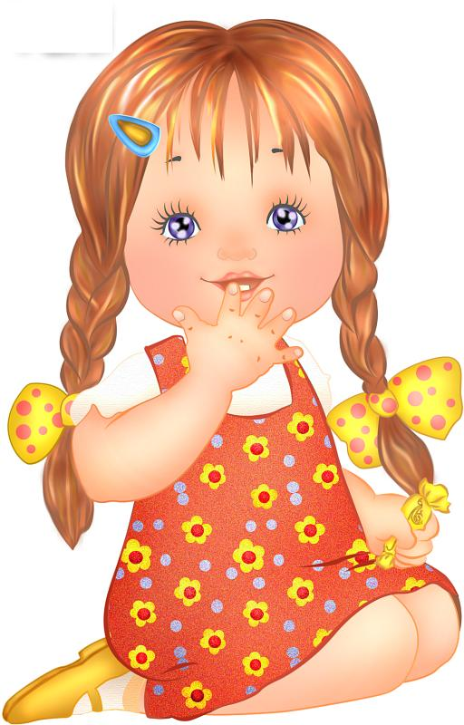
«…ребенком является каждое человеческое существо до достижения 18-летнего возраста»
( Конвенция о правах ребенка, ст.1)

Slide 3
ПРАВА РЕБЕНКА
(Глава 11 Семейного кодекса Р.Ф.)
СТАТЬЯ 11
Несовершеннолетний вправе самостоятельно обращаться за защитой своих прав и интересов в орган опеки и попечительства, а по достижении 14 лет- в суд.

Slide 4
ПРАВА РЕБЕНКА
(Глава 11 Семейного кодекса Р.Ф.)
СТАТЬЯ 63
Родители обязаны воспитывать своих детей. Способы воспитания должны исключать пренебрежительное, жестокое, грубое, унижающее человеческое достоинство обращение, оскорбление и эксплуатацию детей.

Slide 5
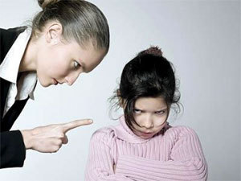
Жестокое обращение с детьми – это умышленные действия или бездействие родителей, воспитателей и других лиц, наносящие ущерб физическому или психическому здоровью ребёнка.

Slide 6
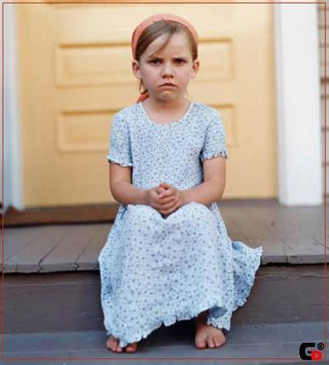
Признаки и симптомы жестокого обращения с ребенком
Наличие у ребенка телесных повреждений, синяков, кровоподтеков, рубцов, ожогов;
К психическим симптомам относятся ночные кошмары и ужасы, потеря сна, необоснованные страхи;
Дети чрезмерно агрессивны, импульсивны, склонны к разрушениям, негативны и гиперактивны;
Дети проявляют склонность к насилию и могут вымещать свою враждебность и ярость на игрушках, животных и других детях.

Slide 7

Основные формы жестокого обращения с детьми:
Физическое насилие – преднамеренное нанесение физических повреждений.
Сексуальное насилие (или развращение) – вовлечение ребёнка с его согласия и без такого в сексуальные действия со взрослыми с целью получения последними удовлетворения или выгоды.
Психическое (эмоциональное) насилие – периодическое, длительное или постоянное психическое воздействие на ребёнка, тормозящее развитие личности и приводящее к формированию патологических черт характера.

Slide 8
ПРАВА РЕБЕНКА
(Глава 11 Семейного кодекса Р.Ф.)
СТАТЬЯ 69
В случае жестокого обращения с детьми и злоупотребления своими родительскими правами родители могут быть лишены родительских прав.

Slide 9
От 3 до 5 лет тюрьмы
Если родители избили своего ребенка, то эти действия уголовно наказуемы. А по какой статье они будут квалифицироваться, зависит от степени тяжести телесных повреждений. Санкции за эти преступления вполне реальны. Например, в соответствии со ст.117 УК РФ причинение несовершеннолетнему физических страданий путем систематического нанесения побоев влечет лишение свободы на срок от 3 до 7 лет.

Slide 10
Жестокое обращение – это когда:
Ребенка лишают родительской ласки
Ребенка не слушают
Не заботятся о здоровье ребенка
Манипулируют ребенком
Не считают нужным отправлять ребенка в школу
Ребенку показывают порнографические материалы
Ребенка оставляют без присмотра
Ребенка бьют или причиняют ему вред часто потому, чтобы сорвать зло
Разрушают у ребенка уверенность в себе
Дразнят и унижают ребенка
Ребенка оскорбляют
Не заботятся о том, чтобы ребенок был чисто одет и накормлен

Slide 11
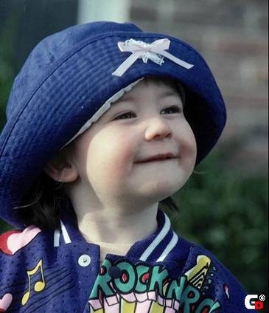
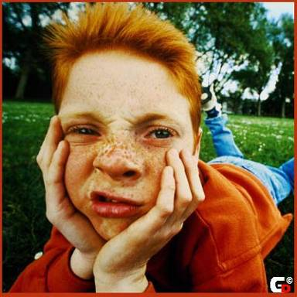
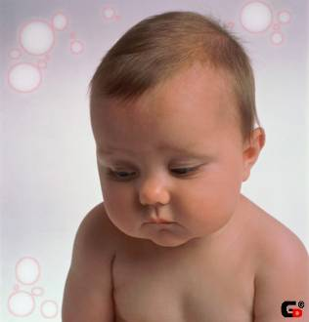
Каждый ребенок имеет право на счастье!

Slide 12







Родителям, которые бьют детей, надо помнить следующую статистику: среди детей, которых серьезно били родители, каждый второй ребенок в свое время сам ударит родителя.

Slide 13

Права детей регулируются и защищаются основными законами:
Конституция РФ
Семейный кодекс РФ
Основы законодательства РФ об охране здоровья граждан
Федеральный Закон об образовании
Закон об основных гарантиях прав ребенка в РФ
Закон о дополнительных гарантиях социальной защиты детей-сирот и детей, оставшихся без попечения родителей
Конвенция о правах ребенка

